Slide 1



チームワーク
Googleドキュメント
こまめなバックアップ
参考サイト一覧表
全体スケジュール表
開発進捗状況表
褒め合う文化
話し手と聞き手
解釈の相違「０」
テンポの良さ(PDCA)
ドキュメント
データ管理
スケジュール管理
。
コミュニケーション
各役割を全う
即断 即決 即行動
SOSとサポート
責任と思いやり
Notes:
独自のドキュメンテーションファシリテーション。
全員がリアルタイムで現在とこれまでの議題やその日のタスクを確認
デザインの統一感を保つための参考サイト一覧表
スケジュール表とそのスケジュールに対する遅れを確認するための開発
コミュニケーションについて。
もちろん必要な箇所は指摘するが、ただ否定するよりも「こうしたらもっと良くなる」という姿勢。
共有事項はなるべく口頭で共有し、不安な人も「これってこういうことですか？」と聞いていたのでミスコミュニケーションが発生しなかった。
「これいいね！やってみよう！」思い切りの良さがありました。即断即決即行動のおかげでPDCAを早く回し修正点をたくさん改善できました。
ひとりあたり平均6ファイルを責任感をもって担当した。ただ、自分の作業だけに集中するというわけでなく、だれかがSOSを出したらすぐに駆けつけてくれるサポート体制がありました

Slide 2
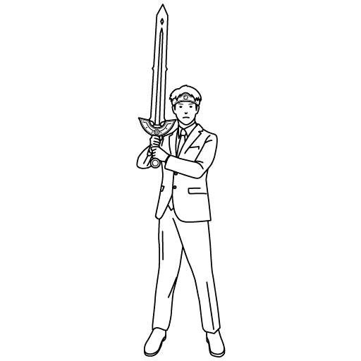
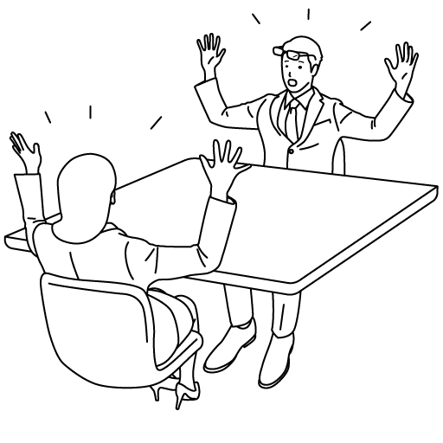
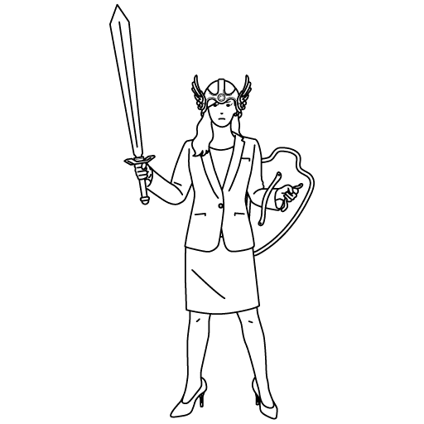
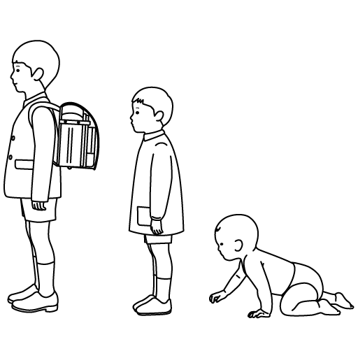
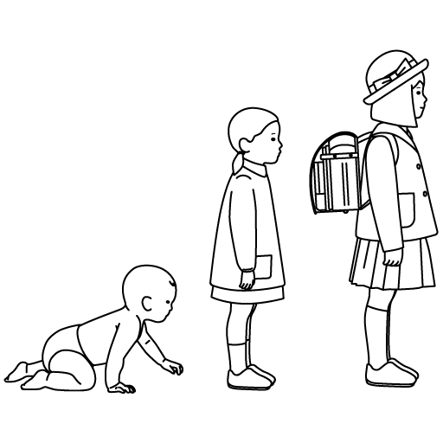
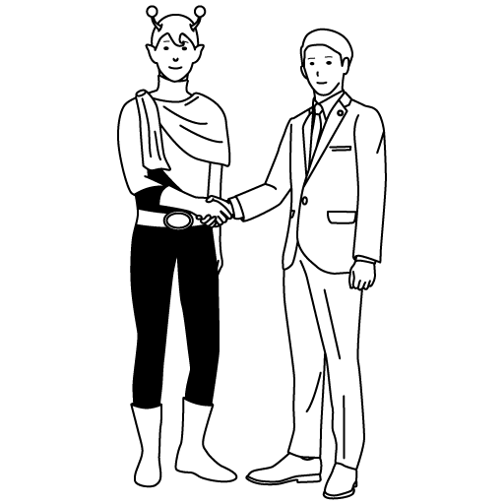
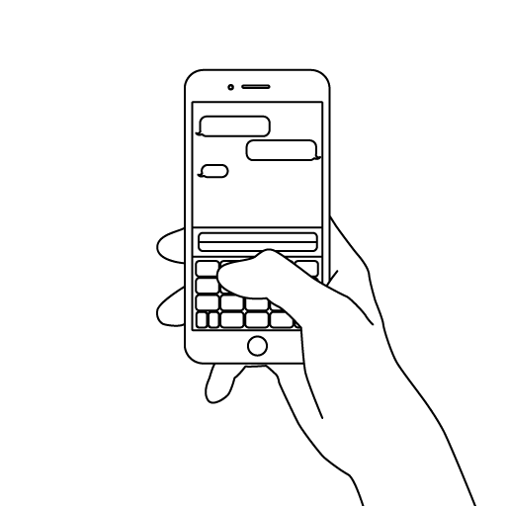
グループの成長
① みんなの自信がついた
② 適材適所 個の力を生かす
③ お互いを尊重し、メンバーを
気遣えるようになった
④ LINEグループでこまめに連絡を取り、
親睦を深め話しやすい雰囲気になった
Notes:
実力以上のものを作ったことで成長を実感できた。
栗川：最初無理、核となるサーブレット
最初は長い時間をかけて作業の分担していたが、次第に各々の強みや理解度が分かってきたことで、少ない会話数で仕事の割り振りができ、さらに個々の強みを生かした機能を実装できたた。
と同時にメンバーの苦手分野も理解、困っていることを察することができるようになった。
④は③の気遣いがあっての結果。普通だったら遠慮していえないような些細な事なども相談できるようになった。

